Slide 1
Муниципальное бюджетное общеобразовательное учреждение Новосибирского района Новосибирской области - Криводановская средняя школа № 22
Презентация по обучению грамоте для
1 класса по программе «Школа России»
Составитель:
учитель начальных классов
Е.В. Сафонова

Slide 2

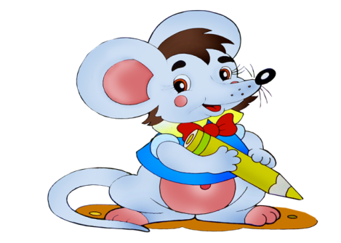

УЧИМ БУКВЫ
БУКВА М

Slide 3


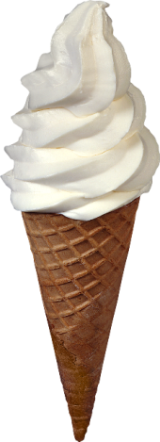


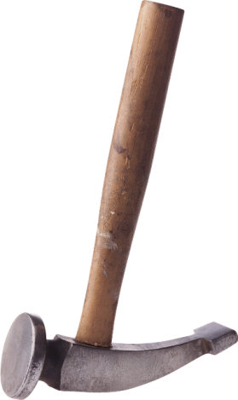
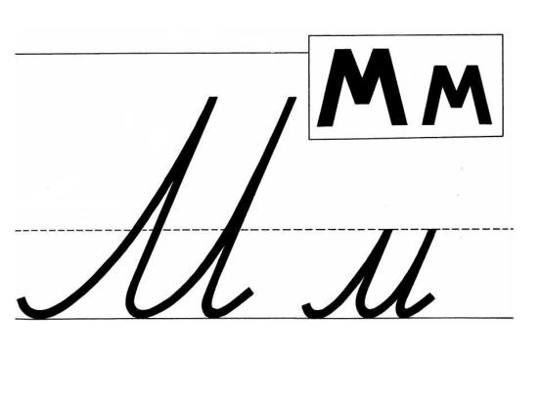
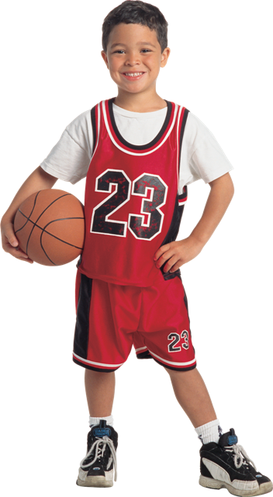


[м]
[м’]

Slide 4
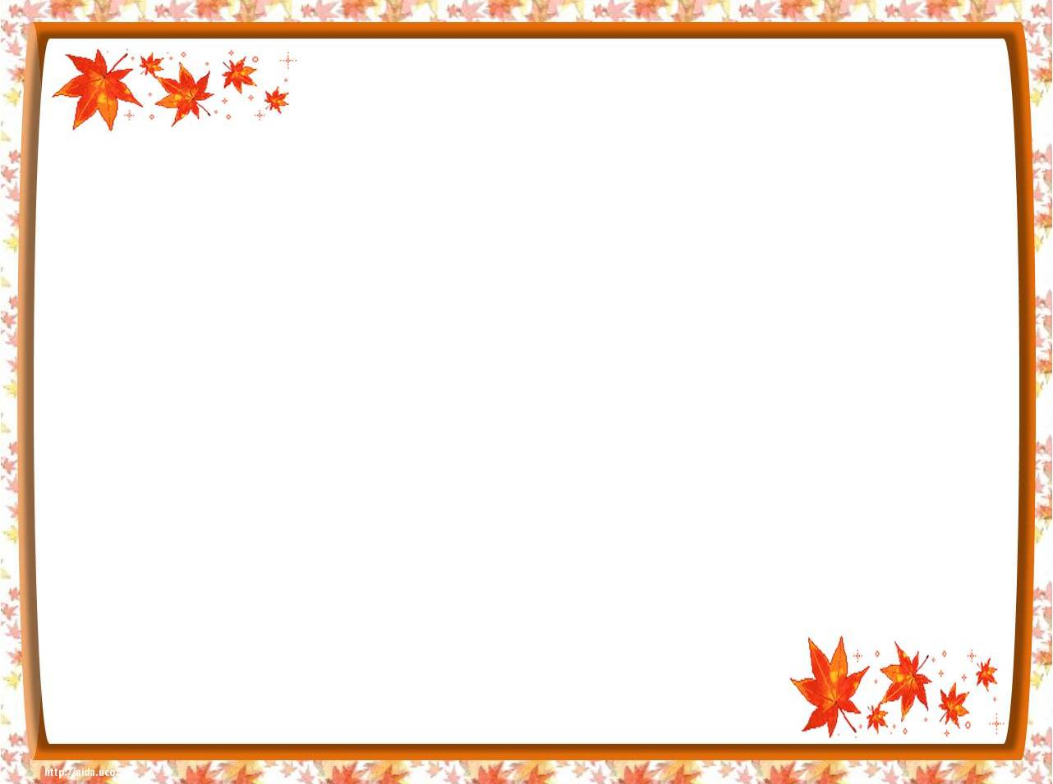
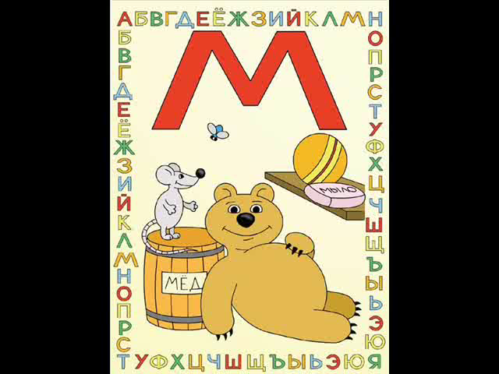

Slide 5


Slide 6
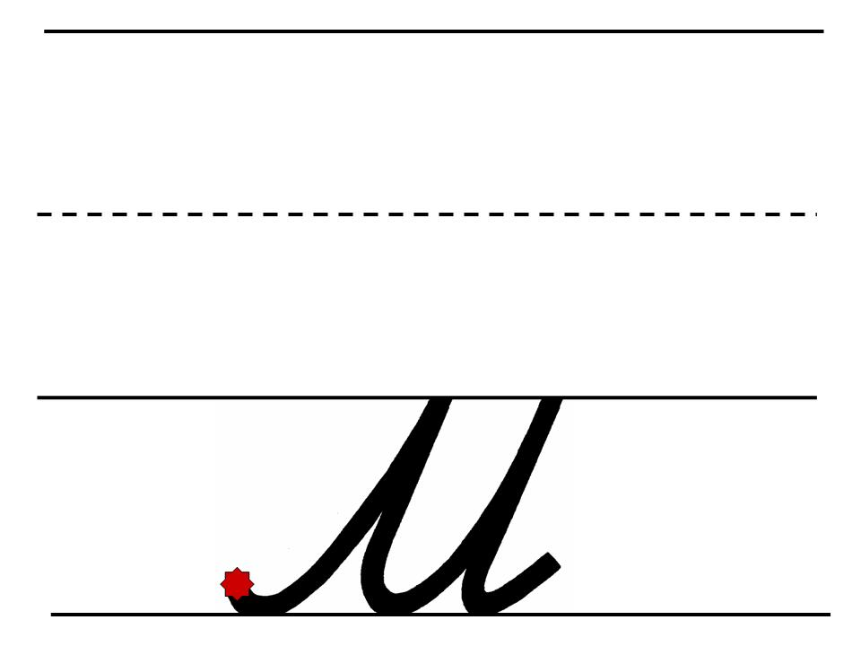
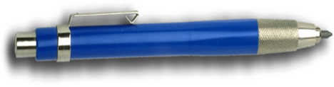

Slide 7
